Slide 1
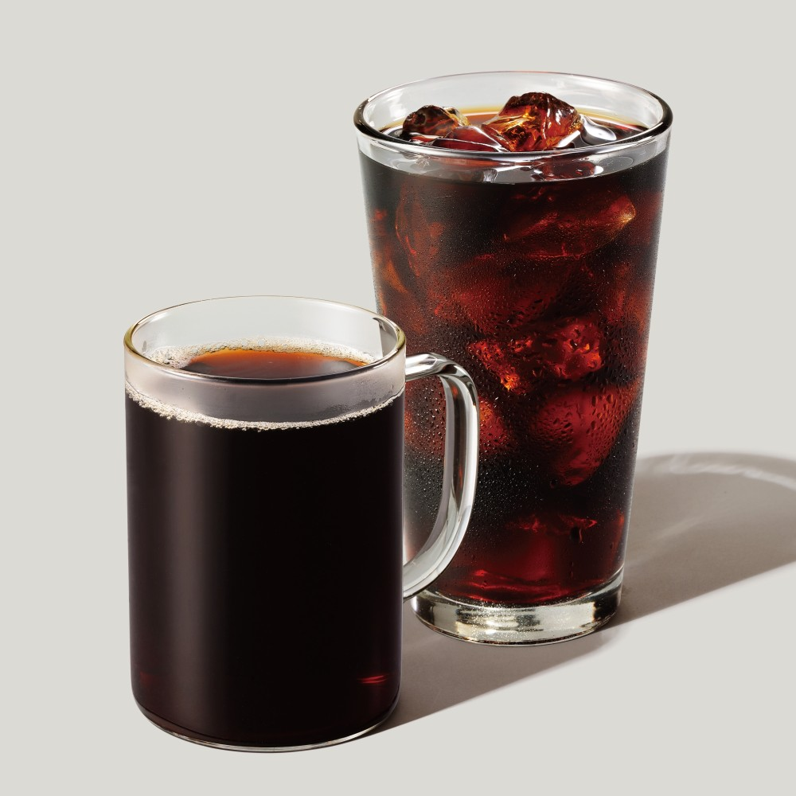
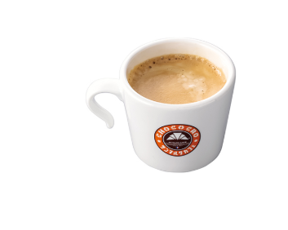
店：スターバックス
名前：ブリュード コーヒー（ホット/アイス）
大きさ：short(240ml) Tall（350ml）
値段：４４０円～
公式サイト：Starbucks Coffee Japan - スターバックス コーヒー ジャパン
産地：なし
コーヒー豆ブランド：なし
コーヒーの濃さ：濃い
画像スペース
店：サンマルクカフェ
名前：サンマルクブレンド
大きさ：S(110ml) M(160ml)
値段：S(350円）M（410円）
公式サイト：https://www.saint-marc-hd.com/saintmarccafe/menu/saintmarccafe/category/drink/
産地：なし
コーヒー豆ブランド：なし
コーヒーの濃さ：濃い
画像スペース
店：サンマルクカフェ
名前： アメリカンコーヒー
大きさ：S(110ml) M(160ml)
値段：S(350円）M（410円）
公式サイト：https://www.saint-marc-hd.com/saintmarccafe/menu/saintmarccafe/category/drink/
産地：なし
コーヒー豆ブランド：なし
コーヒーの濃さ：濃い

Slide 2
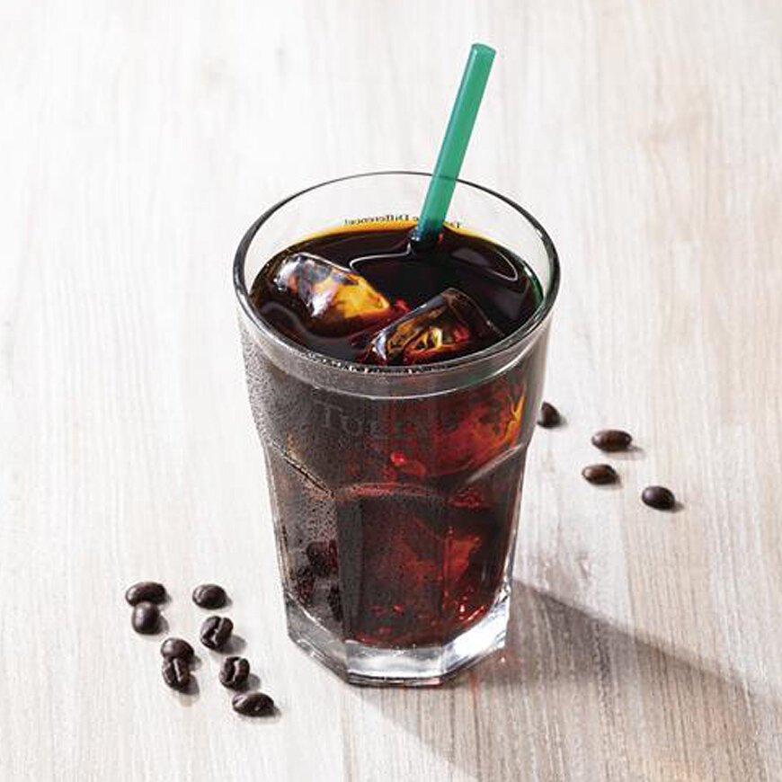
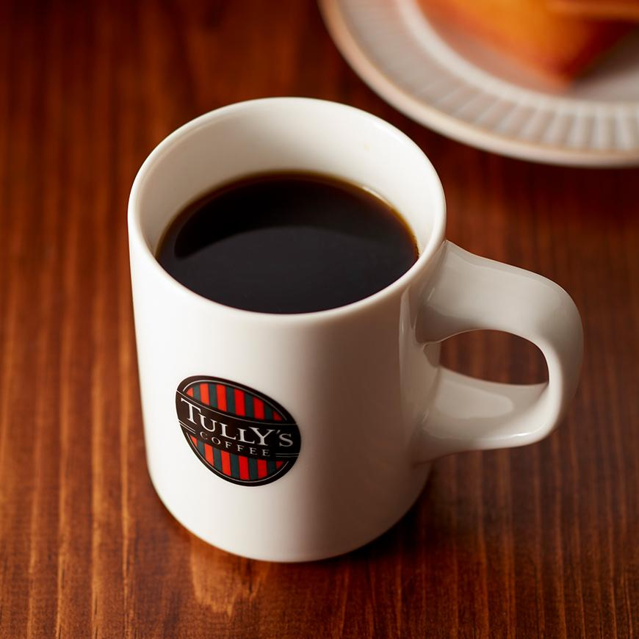
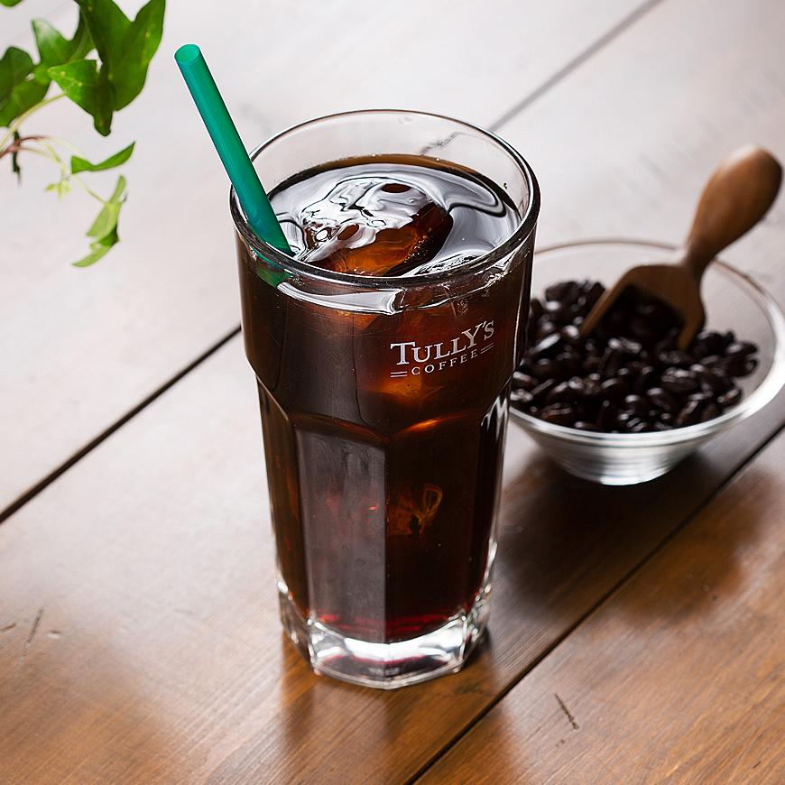
店：タリーズ
名前：水だしアイスコーヒー
大きさ：short(240ml) tool(350ml) Grande(470ml)
値段：Short(455円）Tall(515円)Grande(575円)
公式サイト：https://www.tullys.co.jp/menu/drink/coffee/cold_brew_coffee26.html
産地：なし
コーヒー豆ブランド:なし
コーヒーの濃さ：普通
画像スペース
店：タリーズ
名前：本日のコーヒー
大きさ：Short(240ml) Tool(350ml) Grande(470ml)
値段：Short（390円）Tall(450円)Grande(510円）
公式サイト：https://www.tullys.co.jp/menu/drink/coffee/todays.html
産地：なし
コーヒー豆ブランド：なし
コーヒーの濃さ：濃い
店：タリーズ
名前：アイスコーヒー
大きさ：short(240ml) tool(350ml) Grande(470ml)
値段：Short（390円）Tall(450円)Grande(510円）
公式サイト：https://www.tullys.co.jp/menu/drink/coffee/iced.html
産地：なし
コーヒー豆ブランド：なし
コーヒーの濃さ：濃い
画像スペース

Slide 3
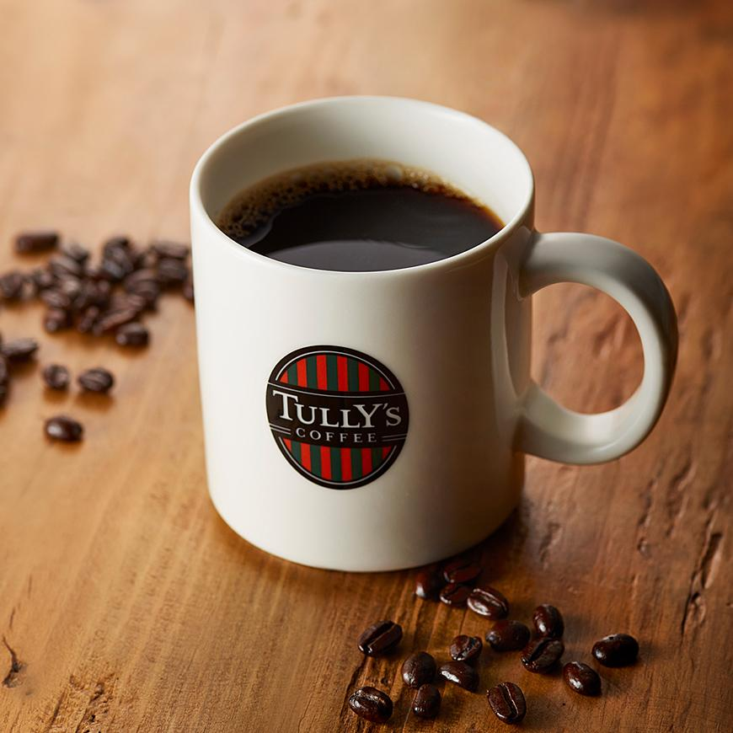
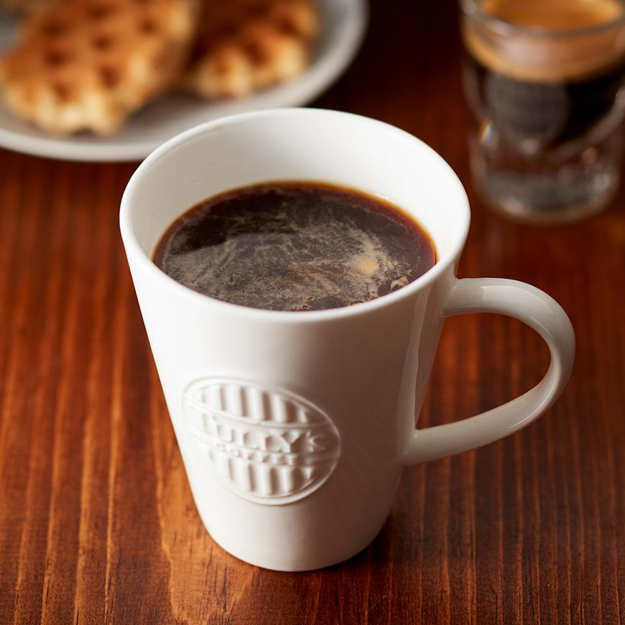
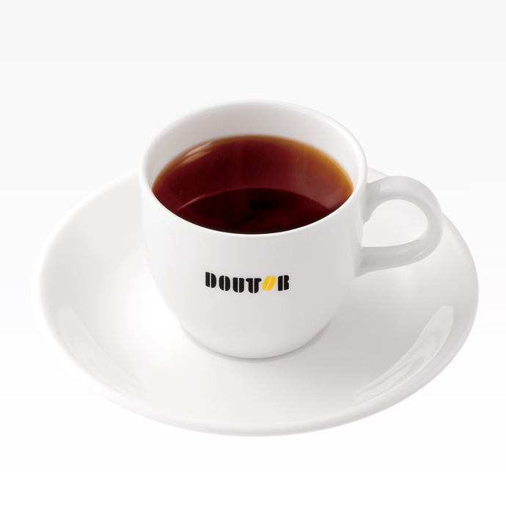
店：タリーズ
名前：デカフェコーヒーカフェインレス
大きさ：Tall（350ml)
値段：515円
公式サイト：https://www.tullys.co.jp/menu/drink/coffee/decaf.html
産地：なし
コーヒー豆ブランド:なし
コーヒーの濃さ：普通
画像スペース
店：タリーズ
名前：カフェアメリカーノ
大きさ：short(240ml) tool(350ml) Grande(470ml)
値段：Short（390円）Tall(450円)Grande(510円）
公式サイト：https://www.tullys.co.jp/menu/drink/coffee/iced.html
産地：なし
コーヒー豆ブランド：なし
コーヒーの濃さ：普通
画像スペース
店：ドトール
名前：ブレンドコーヒー
大きさ：S(150ml)M(200ml)L(250ml)
値段：S(280円）M（330円）
公式サイト：https://www.doutor.co.jp/dcs/menu/detail/20110907153810.html
産地：なし
コーヒー豆ブランド：なし
コーヒーの濃さ：普通
店：
名前：
大きさ：
値段：
公式サイト：
産地：
コーヒー豆ブランド：

Slide 4
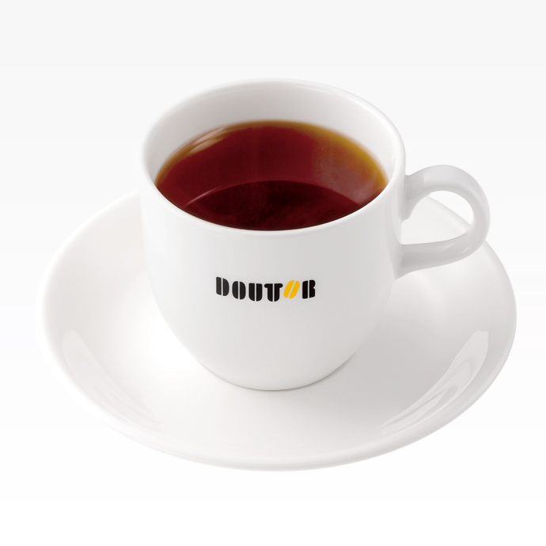
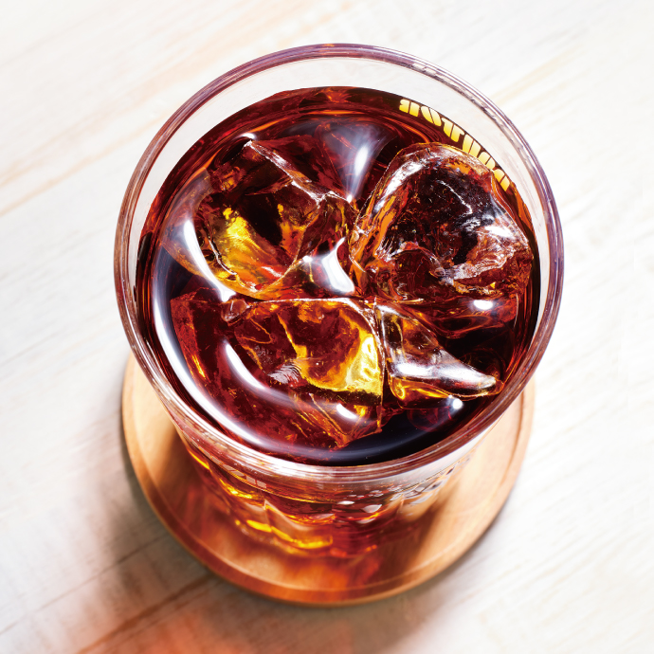
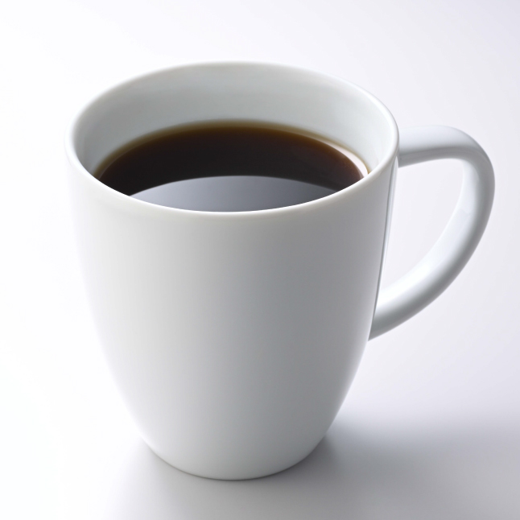
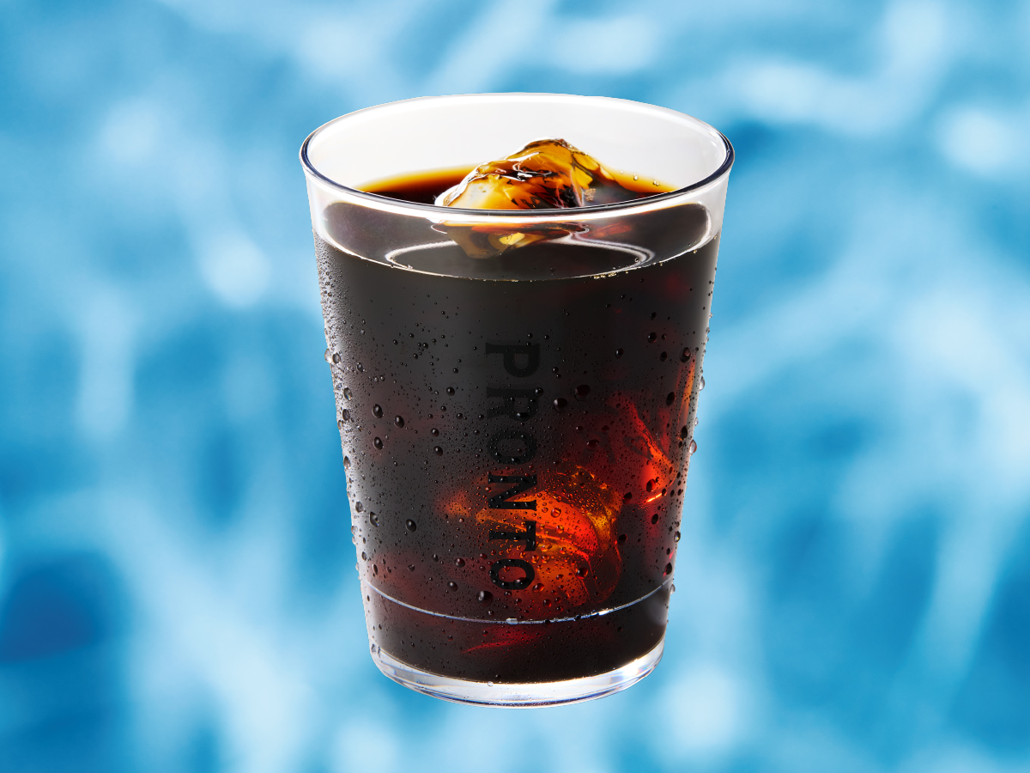
店：ドトール
名前：アメリカンコーヒー
大きさ：S(150ml)M(200ml)
値段：S(280円）M（330円）
公式サイト：https://www.doutor.co.jp/dcs/menu/detail/20110907153900.htmll
産地：なし
コーヒー豆ブランド：なし
コーヒーの濃さ：軽め
画像スペース
店 ドトール
名前：：アイスコーヒー オハナブレンド～ハワイ島自社農園コーヒー豆10％使用～
大きさ：S(150ml)M(200ml)L(250ml)
値段：S(390円）M（440円）L（490円）
公式サイト：https://www.doutor.co.jp/dcs/menu/detail/20260331145715.html
産地：ハワイ島の豆10パーセント
コーヒー豆ブランド：オハナブレンド
コーヒーの濃さ：軽め
画像スペース
店：カフェドクリエ
名前：ブレンドコーヒー
大きさ：S(160ml)R(240ml)L(320ml)
値段：（S）￥390〜￥450（R）￥420〜￥480（L）￥480〜￥540
公式サイト：https://c-united.co.jp/crie/drink/
産地：なし
コーヒー豆ブランド:なし
コーヒーの濃さ：濃い
店：プロント
名前：アイスコーヒー
大きさ：
値段：360円～
公式サイト：
産地：
コーヒー豆ブランド：

Slide 5
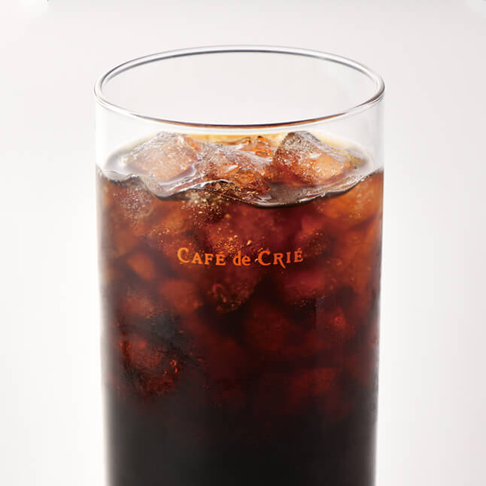
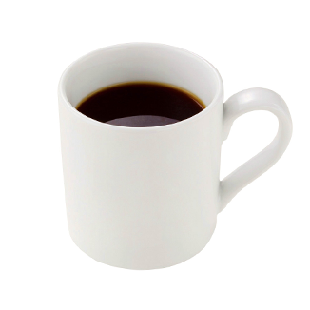
店：カフェドクリエ
名前：アメリカンコーヒー
大きさ：R(240ml)L(320ml)
値段：S(390円～450円）R（420円～480円）L（480円～540円）
公式サイト：https://c-united.co.jp/crie/drink/
産地：なし
コーヒー豆ブランド:なし
コーヒーの濃さ：普通
画像スペース
店：カフェドクリエ
名前：アイスコーヒー
大きさ：S(160ml)R(240ml)L(320ml)
値段：S(390円～450円）R（420円～480円）L（480円～540円）
公式サイト：https://c-united.co.jp/crie/drink/
産地：なし
コーヒー豆ブランド:なし
コーヒーの濃さ：普通
画像スペース
店：カフェベローチェ
名前：ブレンドコーヒー
大きさ：R(200ml)L(300ml)
値段：R（330円～380円）L（390円～440円）
公式サイト：https://c-united.co.jp/veloce/products/hotdrink/
産地：なし
コーヒー豆ブランド：なし
コーヒーの濃さ：濃い

Slide 6
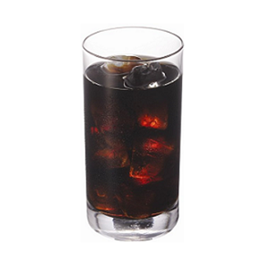
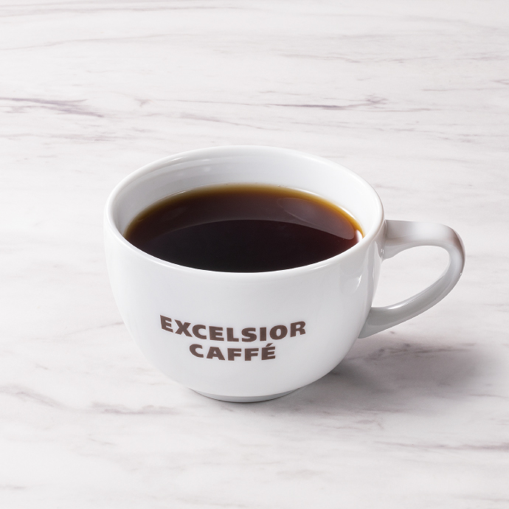
店：カフェベローチェ
名前：アメリカンコーヒー
大きさ：R(200ml)L(300ml)
値段：R（330円～380円）L（390円～440円）
公式サイト：https://c-united.co.jp/veloce/products/hotdrink/
産地：なし
コーヒー豆ブランド：なし
コーヒーの濃さ：普通
画像スペース
店：カフェベローチェ
名前：アイスコーヒー
大きさ：R(200ml)L(300ml)
値段：R（330円～380円）L（390円～440円）
公式サイト：https://c-united.co.jp/veloce/products/icedrink/
産地：なし
コーヒー豆ブランド：なし
コーヒーの濃さ：濃い
店：
名前：
大きさ：
値段：
公式サイト：
産地：
コーヒー豆ブランド：
画像スペース
店：エクセルシオールカフェ
名前：ブレンドコーヒー
大きさ：R(230ml)L(280ml)
値段：R(380円)L(430円）
公式サイト： https://www.doutor.co.jp/exc/menu/detail/20120509141245.html
産地：なし
コーヒー豆ブランド：なし
コーヒーの濃さ：軽め
店：エクセルシオールカフェ
名前：ブレンドコーヒー
大きさ：R(230ml)L(280ml)
値段：380円～
公式サイト：
産地：なしhttps://www.doutor.co.jp/exc/menu/detail/20120509141245.html
コーヒー豆ブランド：

Slide 7
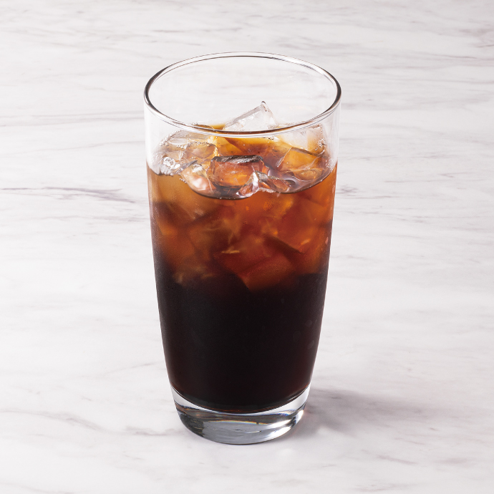
店：エクセルシオールカフェ
名前：アメリカーノ
大きさ：R(230ml)L(280ml)
値段：R(380円)L(430円）
公式サイト： https://www.doutor.co.jp/exc/menu/detail/20230607113337.html産地：なし
コーヒー豆ブランド：
コーヒーの濃さ：軽め
画像スペース
店：エクセルシオールカフェ
名前：アイスコーヒー
大きさ：R(230ml)L(280ml)
値段：R（380円）L（430円）
公式サイト：https://www.doutor.co.jp/exc/menu/detail/20111129222246.html
産地：なし
コーヒー豆ブランド：なし
コーヒーの濃さ：軽め
画像スペース
店：エクセルシオールカフェ
名前： アイスアメリカーノ
大きさ： R(230ml)L(280ml)
値段：R（380円）L（430円）
公式サイト:https://www.doutor.co.jp/exc/menu/detail/20230607115328.html
産地：なし
コーヒー豆ブランド：なし
コーヒーの濃さ：軽め

Slide 8
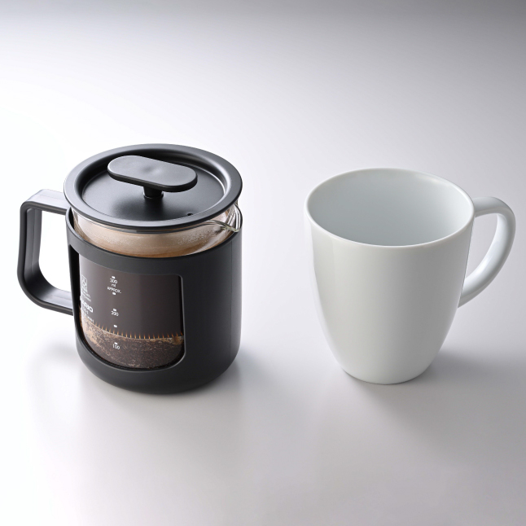
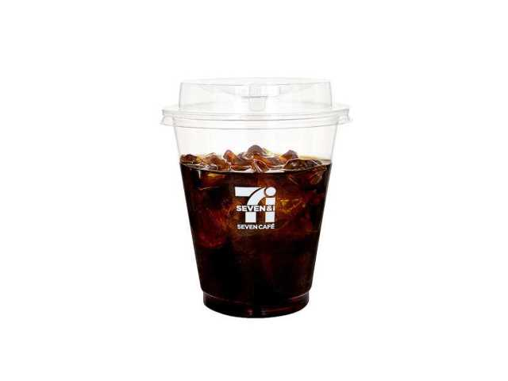
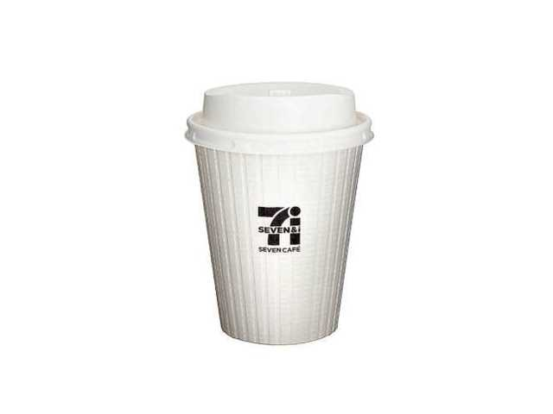
店：カフェドクリエ
名前：カフェインレスコーヒー
大きさ：不明
値段：450円〜510円
公式サイト： https://www.doutor.co.jp/exc/menu/detail/20230607113337.html
産地：なし
コーヒー豆ブランド：なし
コーヒーの濃さ：濃い
画像スペース
店：セブンイレブン
名前：セブンカフェアイスコーヒー
大きさ：M(180ml) L(300ml)
値段：R（130円）L（232円）XL（260円）
公式サイト：https://www.sej.co.jp/products/a/sevencafe/
産地：なし
コーヒー豆ブランド：なし
コーヒーの濃さ：軽め、普通、濃い
画像スペース
店：セブンイレブン
名前：セブンカフェホットコーヒー
大きさ：M（150ml）L（250ml）
値段：M（130円l）L（204円）
公式サイト：https://www.sej.co.jp/products/a/sevencafe/
産地：なし
コーヒー豆ブランド：なし
コーヒーの濃さ：軽め、普通、濃い

Slide 9
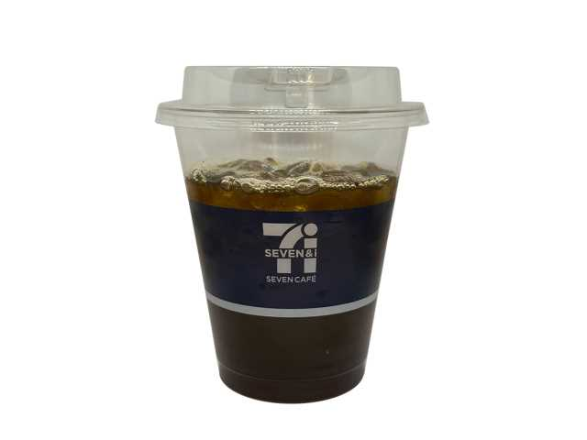
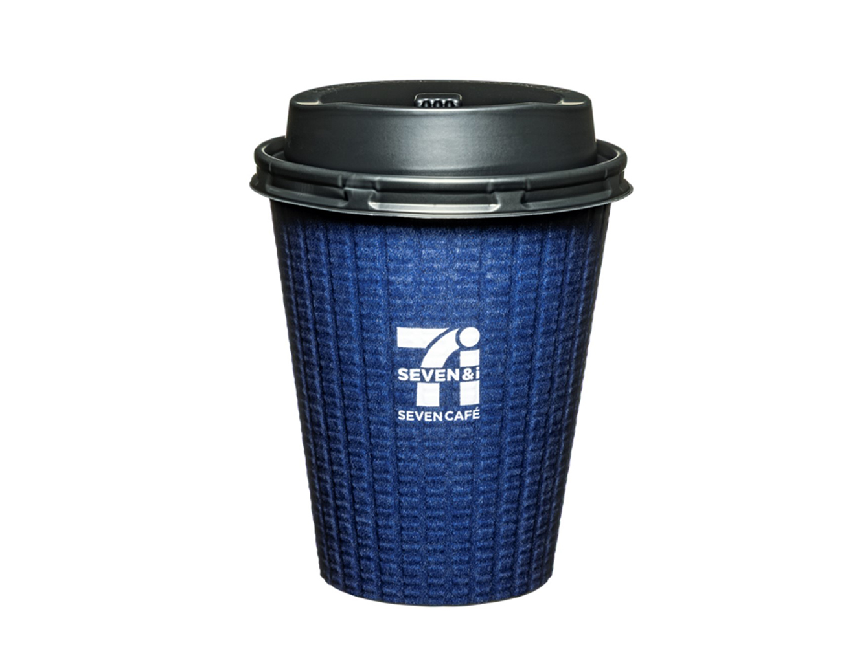
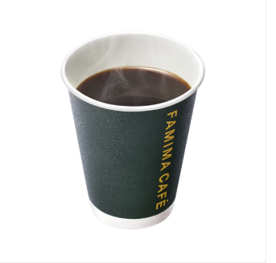
店：セブンイレブン
名前：セブンカフェ 水素焙煎コーヒーアイス
大きさ：R(180ml)
値段：R(149円)
公式サイト： https://www.doutor.co.jp/exc/menu/detail/20230607113337.html
産地：なし
コーヒー豆ブランド：なし
コーヒーの濃さ：軽め
画像スペース
店：セブンイレブン
名前：セブンカフェ 水素焙煎珈琲ホット
大きさ：R(150ml)
値段：R(180ml)
公式サイト：https://www.doutor.co.jp/exc/menu/detail/20230607113337.html
産地：なし
コーヒー豆ブランド：なし
コーヒーの濃さ：軽め
画像スペース
店：ファミリーマート
名前：モカブレンド
大きさ：R(155ml)L(220ml)
値段： R(158円l)L(232円)
公式サイト：https://www.family.co.jp/goods/cafe.html
産地：なし
コーヒー豆ブランド：モカ豆
コーヒーの濃さ：普通

Slide 10
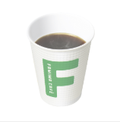
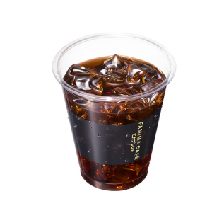
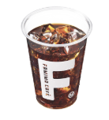
店：ファミリーマート
名前：ブレンド
大きさ：R(155ml)L(220ml)
値段： R(158円l)L(232円)
公式サイト：https://www.family.co.jp/goods/cafe.html
産地：なし
コーヒー豆ブランド：なし
コーヒーの濃さ：軽め、普通、濃い
画像スペース
店：ファミリーマート
名前：アイスモカブレンド
大きさ：170ml
値段： 120円
公式サイト：https://www.family.co.jp/goods/cafe/0210447.html
産地：なし
コーヒー豆ブランド：モカ豆
コーヒーの濃さ：濃い
画像スペース
店：ファミリーマート
名前： アイスコーヒー
大きさ：S(170ml)M(300ml)L(420ml)
値段：S(139円)M(232円)L(320円)
公式サイト：https://www.family.co.jp/goods/cafe.html
産地：なし
コーヒー豆ブランド：なし
コーヒーの濃さ：軽め、普通、濃い

Slide 11
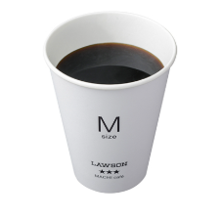
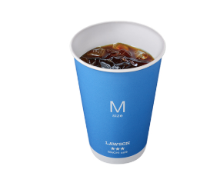
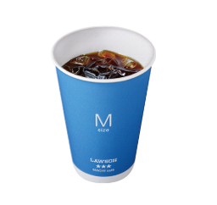
店：ローソン
名前：コーヒー
大きさ：S(160ml)M(250ml)L(300ml)メガ(500ml)
値段：S(160円)M(230円)L(260円)メガ(360円)
公式サイト：https://www.lawson.co.jp/recommend/original/coffee/index.html
産地：なし
コーヒー豆ブランド：アラビカ種
コーヒーの濃さ：軽め、普通、濃い
画像スペース
店：ローソン
名前：アイスコーヒー
大きさ：S(180ml)M(250ml)メガ(500ml)
値段：S(160円)M(260円)メガ(３60円)
公式サイト：https://www.lawson.co.jp/recommend/original/coffee/index.html
産地：なし
コーヒー豆ブランド：アラビカ種
コーヒーの濃さ：軽め、普通、濃い
画像スペース
店：ローソン
名前：カフェインレスアイスコーヒー
大きさ：250ml
値段：280円
公式サイト：https://www.lawson.co.jp/recommend/original/coffee/index.html
産地：なし
コーヒー豆ブランド：アラビカ種
コーヒーの濃さ：軽め、普通、濃い

Slide 12
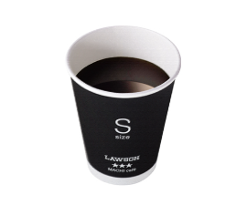
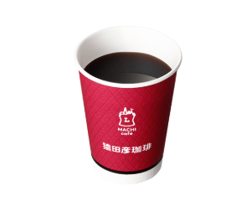
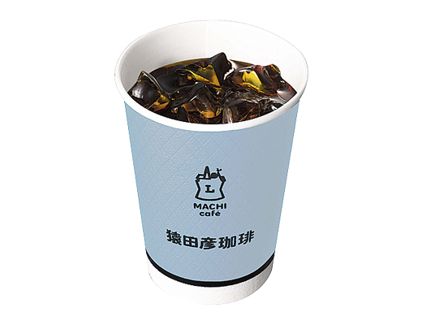
画像スペース
店：ローソン
名前：カフェインレスホットコーヒー
大きさ160ml
値段：230 円
公式サイト：https://www.lawson.co.jp/recommend/original/coffee/index.html
産地：なし
コーヒー豆ブランド：アラビカ種
コーヒーの濃さ：軽め、普通、濃い
画像スペース
店：ローソン
名前：モカブレンド
大きさ160ml
値段：180 円
公式サイト：https://www.lawson.co.jp/recommend/original/coffee/index.html
産地：なし
コーヒー豆ブランド：モカ豆
コーヒーの濃さ：濃い
店：ローソン
名前： アイスモカブレンド
大きさ：180ml
値段：190円
公式サイト：https://www.lawson.co.jp/recommend/original/coffee/index.html
産地：なし
コーヒー豆ブランド：モカ豆
コーヒーの濃さ：濃い

Slide 13
その他外部文献
https://vibelife.hatenablog.com/entry/2025/06/21/065620
https://www.irukacafe.com/coffee-size-price/#toc4
https://reiwajpn.net/archives/6521

